Slide 1

학사학위취득유예 신청 및
다전공∙교직포기 안내
대상 : 2021년 2월 졸업예정자
교무처 학사팀

Slide 2
학사학위취득유예 학생이란?
학점 이수 등 각 대학이 학칙으로 정하는 ① 학위수여 요건을 전부 갖추고도 ② 졸업 시기를 연기하여 ③ 학교의 학적을 유지 하고 있는 학생
운영 원칙 | 세부 사항
신청 자격 | 해당 학기 졸업예정자 중 졸업요건을 갖춘 자로, 처음 지원하는 재학생 및 기존 4회 미만 학사학위취득유예생
신청 제한 | 외국인 유학생(대한민국 국적자 제외), 조기졸업자, 교직 미이수자, 졸업논문 미 제출 수료자, 의과대학 신청 불가
최대 4회 | 총 4번 신청할 수 있으며, 4회를 유예한 뒤에는 자동으로 졸업하게 됩니다.
1회 1학기 | 신청 시 한 학기만 처리되기 때문에 매 학기 신청하여 연장 여부를 결정해야 합니다. 미 신청 시 자동 졸업처리 됩니다.
수강신청 유무 | 학사학위취득유예 신청시 수강신청 유무를 선택할 수 있으며, ‘유’ 선택 시 정규/계절 학기 등록하여 추가 학점 이수가 가능합니다. 그러나 일단 수강신청 ‘무’ 선택 시 다시 ‘유’(수강신청 가능)로 전환할 수 없습니다.
휴학 불가 | 학사학위취득유예학생 자격으로 ‘휴학‘ 신청은 불가합니다.
등록금 | 수강 신청(유) 선택한 학사학위취득유예학생에 한하여 신청 학점당 등록금이 책정되며, 0학점 신청 시 등록금 전액 부과될 수 있습니다.
발급 가능 증명서 | 수강신청 ”유“ 선택한 경우 - 수료증명서, 졸업예정증명서, 재학증명서 수강신청 ”무“ 선택한 경우 - 수료증명서, 졸업예정증명서

Slide 3
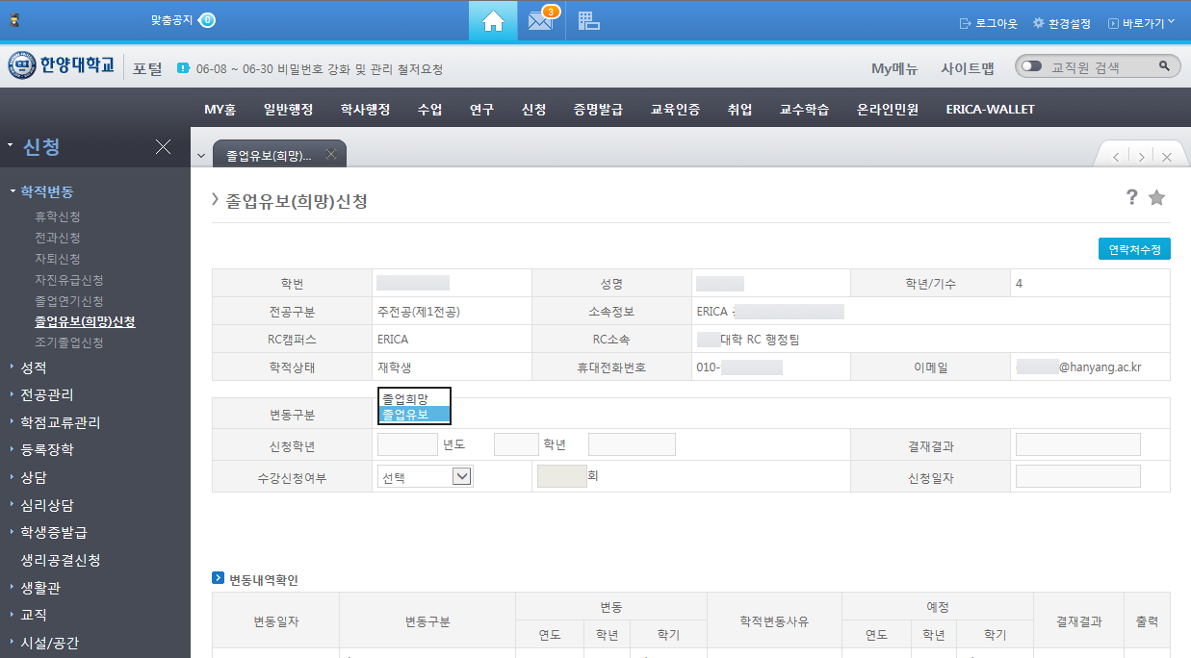
신청 절차
마지막 학기 최종성적이 반영된 이후에 본인의 졸업 가능 여부를 점검 하여 신청할 수 있습니다.
신청은 지정기간에만 가능하나, 일부 계절학기 성적까지 반영하여 졸업여부가 결정되는 경우를 위해 추가 접수를 1회 운영합니다.
학사학위취득
유예 신청
가능여부점검
HY-in
학사학위취득유예 신청화면
수강신청
유/무
선택
유의사항
필독항목
체크
저장
신청완료
(대기)
행정팀
승인완료
(통보)
HY-in 로그인 > 신청 > 학적변동 > 학사학위취득유예(희망) 신청
대상자별 선택 결과
대상자 구분 | 선택 | 결과
-처음 신청자 -기존 수강신청 유 학사학위취득유예자 | 수강신청 유 선택 | 학업연장자로 다음 학기 등록
 | 수강신청 무 선택 | 다음 학기 미등록
-기존 수강신청 무 학사학위취득유예자 | 수강신청 유 선택 | 선택 불가
 | 수강신청 무 선택 | 다음 학기 미등록
기존 총 4회 신청자 | 연장 신청 불가 | 해당 학기 졸업 진행
학사학위취득유예 미 신청자
지정된 기간에만 신청 가능합니다.
졸업사정 미 통과 시 신청 불가합니다.

Slide 4
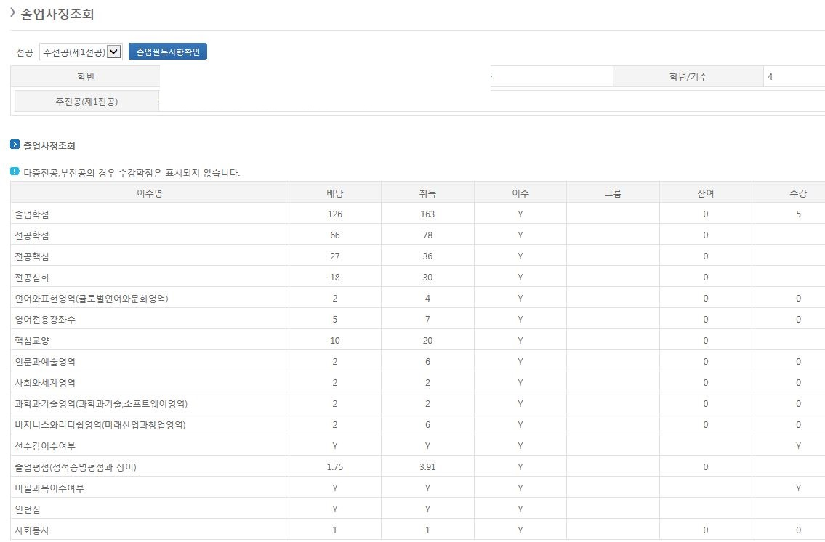


신청가능 여부 점검
수강신청 로그인 > 졸업사정 조회 > 주전공(제1전공)
동일 화면
HY-in 로그인 > MY 홈 > 성적/졸업사정조회 > 졸업사정조회
주전공 이외 전공을 선택하여 다전공
졸업요건도 조회
핵심교양영역
총 배당학점과
지정핵심영역의
학점 비교 확인
졸업요건 모두 이수(Y)했는지 확인!
미이수(N)가 하나라도 있는 경우, 졸업불가이므로 학사학위취득유예 신청도 불가

Slide 5
신청시 유의 사항
구 분 | 내 용
신청기간 준수 | 최종 졸업사정, 학위수여식 등 연달아 진행되는 일정을 감안하여 지정된 기간을 준수해야 합니다.
계절학기 수강생의 신청 | 계절학기 성적까지 반영하여 졸업사정 받게 되는 경우에는 계절학기 성적이 나온 직후에 별도로 신청이 가능합니다. (1월25일(월) 예정)
유의사항 필독 | - 학사학위취득유예는 신청 후 번복이 절대 불가하며, 신청 화면에서 유의사항 필독 후에 저장해야 합니다. 신중하게 신청하여 주시기 바랍니다. - 학사학위취득유예생은 졸업증명서가 발급되지 않습니다. 때문에 학사학위취득유예기간에 취업이 될 경우 졸업증명서 제출이 불가능하므로 취업이 취소될 수 있습니다. 이로 인한 졸업 소급 적용 및 졸업증명서 발급은 절대 불가하오니 유의하여 주시기 바랍니다.
수강신청 여부 선택 | 수강신청 유·무 선택에 따라 이후 학적 관리 사항이 달라지므로 신중하게 선택해야 합니다.
교직 이수자 | [비 사범대생 중 교직 미 이수자] 학사학위취득유예 신청 불가하나, 교직 포기 후 졸업조건 충족 시 가능 [사범대생] 학사학위취득유예시에는 무시험검정원서 제출 필수! 미제출시 “교직미이수 학업연장재수강자” 처리
졸업논문 미제출자 | 졸업논문 미 제출 수료자의 경우 학사학위취득유예 신청이 불가하나 논문 제출 이후에는 <수강신청 ‘무’ 학사학위취득유예>로만 신청 가능합니다.
미 신청 시 | 자동으로 졸업 사정 진행하여 학위수여 됩니다.
기존 4회 초과자 | 더 이상 학사학위취득유예 신청은 불가하며, 자동으로 졸업 절차가 진행됩니다.

Slide 6
수강신청 ‘유’인 경우 유의사항
구 분 | 내 용
수강신청 | 계절학기 및 정규학기 등록 가능 다만, 성적상승재수강 불가, 수강신청포기 불가
성적 반영 | 학사학위취득유예학생으로 수강한 과목의 성적도 누적평점(졸업사정용 평점)에 반영되며, 성적증명서에도 표기됨
복수전공 | 학기 중 ‘다중전공 신청기간’에 신청 가능
증명서 | 수료증명서, 졸업예정증명서, 재학증명서 발급 가능(수강신청 유 학생만 가능)
등록금
책정
학업연장자와 동일 기준 적용
수강신청 무 선택 |  | 등록금 미 부과
수강신청 유 선택 |  | 등록금 부과
수강신청 유 선택 후 | 1학점 이상 신청 | 우측 책정 표 참고
 | 0학점 신청 (수강신청 미 참여) | 등록금 전액 부과
수강신청 학점 | 등록 기준 금액
1~3학점 | 해당 학기 등록금의 1/6 납입
4~6학점 | 해당 학기 등록금의 1/3 납입
7~9학점 | 해당 학기 등록금의 1/2 납입
10학점 이상 | 전액 등록

Slide 7
주전공 이외 졸업요건 관련
주전공의 졸업요건은 모두 충족했으나 다음 요건을 충족하지 못하여 졸업사정을 통과하지 못하는 학생은 다음 요건을 포기하여 졸업사정을 받을 수 있습니다.
해당 대상자: 다전공(다중/융합/연계/부전공) 이수중인 자, 교직이수자
위 조건을 포기함에 따라 졸업이 가능해지면 동일 기간에 학사학위취득유예가 가능합니다.
(학사학위취득유예 및 다전공 포기 신청 기간: 2021.1.11.(월) 10시 ~1.15.(금) 22시 )
* 자세한 사항은 해당 행정팀으로 문의바랍니다.

Slide 8
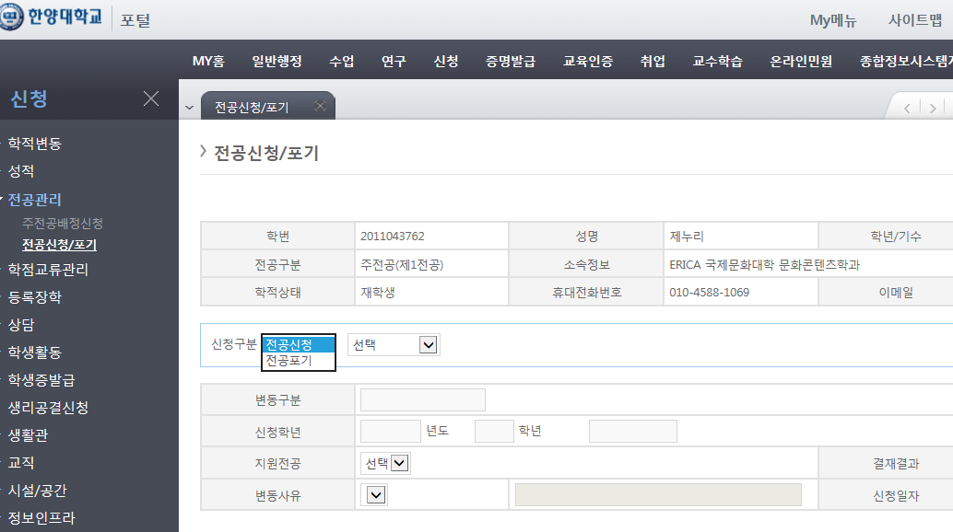

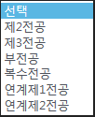
포기 신청 절차 (공통)
전산 신청 및 출력
포털 로그인
신청
전공관리
전공신청/포기
포기 선택
전공 선택
저장 및 출력
★단, 교직이수 중인 졸업예정자 중 교직포기희망자는 [포기각서]를 해당 기간에 소속 사범대학 교직과로 제출
(교직과 02-2220-1095)
포기 신청 기간:
2021.1.11.(월) 10시~ 1. 15.(금) 22시
★기한엄수★
2. 서류 제출
신청 서류는 신청 학과의 단과대학 행정팀에 제출합니다.
포기 서류는 주전공 소속 행정팀에 제출합니다.
팩스, 메일 등으로 서류 제출가능여부는 사전에 소속대학 행정팀으로 문의하시기 바랍니다.

Slide 9
다전공/교직이수 포기 유의 사항
항 목 | 세부 내용
★ 서류 제출 필수 | 전산 신청 후 신청서 출력 > 이수중인 학과의 날인 > 소속 대학 행정팀에 제출(미제출시 처리 불가) 서류 제출시 팩스, 메일 등을 통해 제출 해야 할 경우 사전에 소속대학 행정팀으로 문의 후 제출하시기 바랍니다.
다중전공 → 부전공 | 다중전공을 포기하면서 부전공으로 전환하는 경우, <부전공 인정여부>에 체크하여 저장 해야 함. 부전공 전환 시점을 신청 시점으로 간주하여 그 시점의 교육과정이 적용 됨
졸업 요건 변경 주의 | 다전공 포기하고 제1전공(주전공)만으로 졸업할 경우 전공이수학점은 단일전공(주전공) 기준 이수학점을 이수하여야 졸업 가능(졸업 시 학점 미달 등의 상황이 될 수 있으니 주의 요망). 다전공에서 기 취득한 이수학점은 [타전공(일반선택)] 또는 [핵심교양] 학점으로 인정됨 다전공을 포기하지 않은 상태에서 졸업요건 미충족시 자동으로 학업연장자 처리됨.
공학교육 프로그램 | 공학교육프로그램 참여학과 학생(주전공기준))이 이수하던 다전공을 포기할 시, 별도 절차 없이 공학교육프로그램으로 재진입 되어 졸업 요건에 공학인증이 필수로 적용 받으므로 주의 필요 (공학교육혁신센터 02-2220-2811~4 별도 문의)

Slide 10
FAQ
Q. 수강신청 ‘무’인 학사학위취득유예학생도 수강신청을 할 수 있나요?
수강신청 ‘무’인 경우 더 이상 성적 변동이 있을 수 없습니다.
따라서 수강신청은 불가하며, 복수전공 신청도 불가합니다.
Q. 수강신청 ‘유’로 학사학위취득유예 신청했는데, 수강신청을 하지 않으면 어떻게 되나요?
A. 재학생으로 등록이 되어 있기 때문에 한 학기 등록금 전액이 부과됩니다.
수강신청을 정상적으로 한 경우에는 신청한 학점에 따라서 등록금이 책정 됩니다.
Q. 학사학위취득유예 연장은 매 학기 다시 신청해야 하나요?
A. 학사학위취득유예 신청은 매 학기 신청을 해야 합니다. 한 번 신청한 것은 ‘한 학기’만 연장하는 것으로 처리하기 때문에
매 학기 본인의 의사를 표시해야 합니다. 미 신청 시 졸업대상자가 됩니다.
Q. 졸업예정증명서에 졸업 예정 시기는 언제로 표기되나요?
졸업이 한 학기 미뤄진 것으로 간주하여 그 다음 학기로 표기 됩니다.
예) 2021. 1 학사학위유예 신청 → 2021. 2 학위수여식 이후 ‘졸업예정증명서’ 발급 가능 → 2021. 8 졸업예정자로 표기
Q. 학사학위취득유예생의 졸업은 ?
학사학위취득유예를 신청한 후 다음 학기에 졸업이 가능합니다. 학사학위취득유예기간에 취업이 될 경우 졸업증명서 제출이 불가능하므로 취업이
취소될 수 있습니다. 이로 인한 졸업 소급 적용 및 졸업증명서 발급은 불가하오니 신중하게 선택 하시기 바랍니다.
Q. 수강신청 ‘무’ 학사학위취득유예 학생은 별도로 참여 가능한 프로그램이 있나요?
정식 개설 수업은 참여할 수 없으나, 커리어개발센터를 통해 취업 준비, 진로 상담 등 다양한 프로그램 참여가 가능합니다.

Slide 11
이번 학기 ‘졸업예정자’이신가요?
본인의 ‘졸업사정’ 결과와 선택에 따라
졸업 여부 또는 학위수여 연기 여부 등을 결정할 수 있습니다.
다전공 여부 | 졸업 요건 | 졸업 희망여부 | 신청 사항 | 이후 학적 변경
단일 전공자 | 충족 | 바로 졸업 | (별도 신청 절차 없음) | 자동 학위수여 진행
 | 충족 | 졸업 보류 | 학사학위취득유예 신청 | 수강신청 유 → 학기 등록
 |  |  |  | 수강신청 무 → 학기 미등록
다전공자 (부전공, 다중전공) | 주전공 충족 다전공 충족 | 바로 졸업 | (별도 신청 절차 없음) | 자동 학위수여 진행
 |  | 졸업 보류 | 학사학위취득유예 신청 | 수강신청 유 → 학기 등록
 |  |  |  | 수강신청 무 → 학기 미등록
 | 주전공 충족 다전공 미 충족 | 선택 불가 | 다전공 포기 후 주전공으로 졸업 | (다전공 미충족 상태의 경우) 자동 학업연장자 등록
주전공 기준 | 미 충족 | 선택 불가 | (별도 신청 절차 없음) | 자동 학업연장자 등록

Slide 12
단과대학 행정팀 연락처
대 학 | 전화번호 | 대 학 | 전화번호
공과대학 행정팀 | 02-2220-3110~7 | 경제금융대학 | 02-2220-1012
공과대학 WCD 에너지공학과 그룹 | 02-2220-2390 | 경영대학 | 02-2220-2435
공과대학 WCD 건설환경공학과그룹 | 02-2220-0320 | 사범대학 | 02-2220-1094 (교직1092)
공과대학 소프트웨어 행정팀 | 02-2220-3133 | 생활과학대학 | 02-2220-1175
인문과학대학 | 02-2220-0770 | 음악대학 | 02-2220-1223
사회과학대학 | 02-2220-0815 | 예술·체육대학 | 02-2220-1314
자연과학대학 | 02-2220-0885 | 국제학부 | 02-2220-0281
정책과학대학 | 02-2220-2764 | 산업융합학부 | 02-2220-2361
의과대학 | 02-2220-0395

Slide 13

감사합니다

